Slide 1
ToDoApp

Slide 2
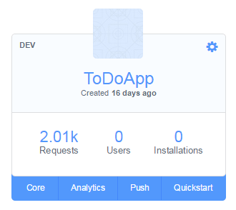
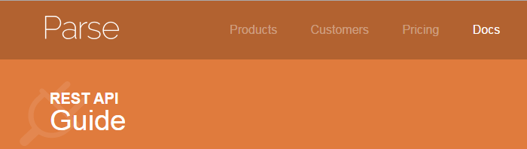
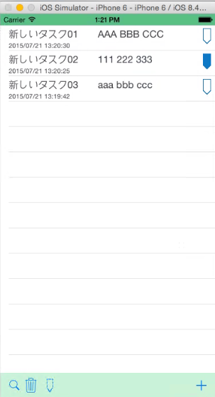
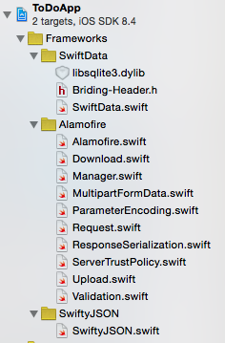
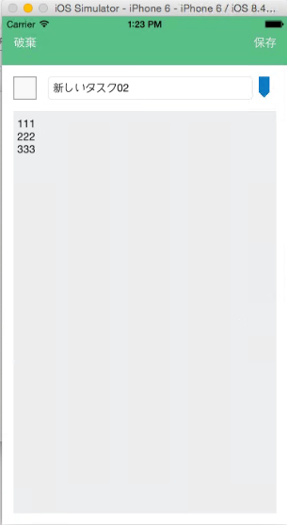
Swiftによる、ToDoアプリの簡易版
1 WebAPI(REST API + JSON)
Parse.com
2 タスクの入力 ＋ 一覧 ＋ 画面遷移
3 OSS
SwiftData
Alamofire
SwiftyJSON

Slide 3
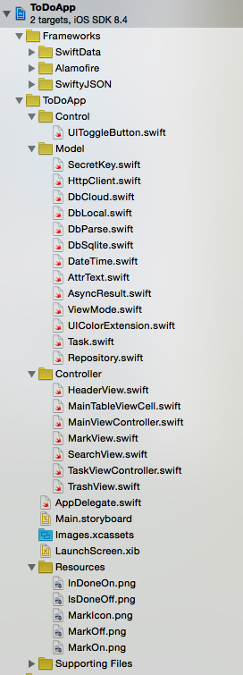
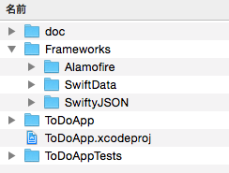
ファイルの配置
Frameworks
Control
Model
Controller
View
(Main.storyboard)
Resources

Slide 4

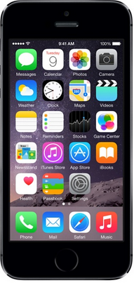
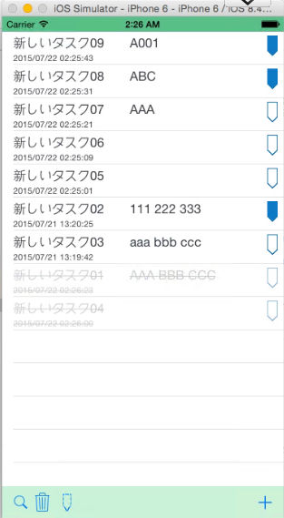
DB 配置
通信できない場合は、ローカルのDBだけで動作し。接続できたときに整合を取る
Parse
.com
SQLite
SQLite
SQLite

Slide 5
DB 外部スキーム（Task）
ID:Num
objectId:String
lastUpdate:Date
ローカルDBにおけるキー
クラウドDBにおけるキー
全システムのキーにもなっている
最終更新日時
title:String
memo:String
isDone:Bool
タイトル
詳細メモ
タスク終了のチェック
isMark:Bool
isDelete:Bool
重要マークのON/OFF
削除フラグ

Slide 6
DB 主キー
Parse.com上の主キーは
objectId:String
Paers.comで自動的に採番される
objectId | lastUpdate | DATA
Obj1 | 1/1 | …
Obj2 | 1/2 | …
Obj3 | 10/1 | XXX
Parse
.com
SQLite上の主キーは
ID:Num
SQLiteで自動的に採番される
SQLite
SQLite
SQLite
ID | objectId | lastUpdate | DATA
101 | Obj1 | 1/1 | …
102 | Obj2 | 1/2 | …
103 | Obj3 | 10/1 | …
ID | objectId | lastUpdate | DATA
1 | Obj1 | 1/1 | …
2 | Obj2 | 1/2 | …
3 | Obj3 | 10/1 | …
ID | objectId | lastUpdate | DATA
51 | Obj1 | 1/1 | …
52 | Obj2 | 1/2 | …
53 | Obj3 | 10/1 | …

Slide 7
DB システムの主キー
全システムの主キーは
objectId:String
Parse.comのキーを複製する
objectId | lastUpdate | DATA
Obj1 | 1/1 | …
Obj2 | 1/2 | …
Obj3 | 10/1 | XXX
Parse
.com
SQLite
SQLite
SQLite
ID | objectId | lastUpdate | DATA
101 | Obj1 | 1/1 | …
102 | Obj2 | 1/2 | …
103 | Obj3 | 10/1 | …
ID | objectId | lastUpdate | DATA
1 | Obj1 | 1/1 | …
2 | Obj2 | 1/2 | …
3 | Obj3 | 10/1 | …
ID | objectId | lastUpdate | DATA
51 | Obj1 | 1/1 | …
52 | Obj2 | 1/2 | …
53 | Obj3 | 10/1 | …

Slide 8
DB 操作クラス
SELECT * FROM Task …
GET https://api.parse.com/1/classes/task
DbSqlite
DbParse
select()->[Task]
selectAsync()->[Task]
insert(Task)
insertAsync(Task)
delete(Task)
deleteAsync(Task)
INSERT INTO task ….
UPDATE task SET …
POST https://api.parse.com/1/classes/task
PUT https://api.parse.com/1/classes/task/objectId
DELETE FROM task WHERE ID=

Slide 9
DB Repositoryによる抽象化
DbSqlite
DbParse
Repository
-dbLocal
-dbCloud
set(Task)
データの追加・更新

Slide 10
DB テスト用モック作成のためのプロトタイプ定義
＜Interface＞
DbLocal
＜Interface＞
DbCloud
DbSqlite
DbParse
-dbLocal
-dbCloud
Repository
set(Task)

Slide 11
ビュー ViewModeに応じたビューを公開する
ビューの種類
.Normal(通常)
.Mark（重要マークのみを対象とする）
.Search（検索文字にヒットしたもの）
.Trash（ごみ箱の中のみ）
Repository
viewMode:ViewMode
count:Int
get(n:Int)->Task
DBのデータが変化した時や、ビューの種類が変更された際に、抽出する
データ数
条件に応じた抽出
refreshView()
n番目のデータ取得
公開
SQLite
仮想データ配列
UITableView

Slide 12
整合処理 起動時とpush通知時に処理される
全データの整合
Repository
１件のデータの整合
integration()
integration(objectId)
通知を受けた１件のデータのみダウンロードする
ローカルDBを更新（追加）
起動時に全部のデータを一致させる

Slide 13
Repository データ操作を抽象化したクラス
Repository
viewMode:ViewMode
count:Int
取得
get(n:Int)->Task
set(Task)
設定
integration()
整合
integration(objectId)

Slide 14
開始
追加・更新 set
YES
objectId
== “”
NO
ID = 0
mode = Insert
NO
LocalDBにobjectIdが存在するか
YES
ID = 既存のもの
Mode = Update
LocalDB
への追加
失敗 code=99
成功
保存失敗のエラー表示
View更新
Insertの場合は、ViewのIDもここで更新される
失敗した場合、objectId==“”のデータが残り、次回の整合まで放置される
NO
objectId == “”
YES
Mode = Update
mode = Insert
失敗
CloudDB
への追加
成功
YES
Code == 101
（objectIdが存在しない）
NO
NO
Mode == Insert
YES
LocalDBのobjectId削除
+
View更新
LocalDBのobjectId更新
+
View更新
終了

Slide 15
整合(全件) integration
開始
Localデータ全件確認
(後段処理)
YESの場合は、前段処理で処理済みなので、作業なし
失敗
Cloudデータの取得
YES
Cloudに同じデータがあるか？
成功
Cloudデータ全件確認
(前段処理)
NO
objectId==“” か？
NO
NO
YES
Localに同じobjectIdのデータがあるか？
NO
YES
YES
失敗
CloudDBへの追加
LocalDBへの追加
+
View更新
「比較処理」 comparison
成功
LocalDBの削除
+
View更新
LocalDBのobjectId更新
+
View更新
失敗した場合、objectId==“”のデータが残り、次回の「整合処理」まで放置される
終了
「整合処理」自体が失敗

Slide 16
比較 comparison
開始
NO
DATAに違いあるか？
YES
lastUpdateの比較
Localの方が新しい場合
Cloudの方が新しい場合
LocalDBへのコピー
+
View更新
CloudDB
へのコピー
失敗
成功
終了
「比較処理」が正常終了している
失敗した場合、ローカルの方が新しいデータが残り、次回の「整合処理」まで放置される

Slide 17
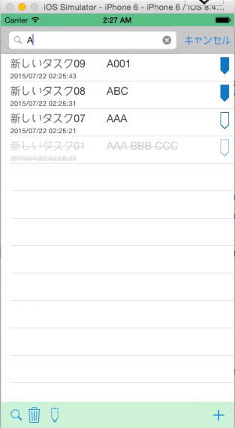
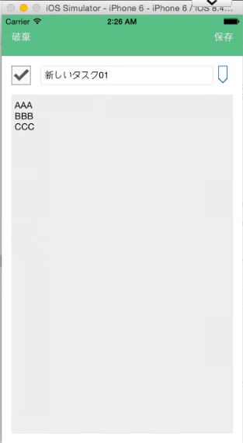
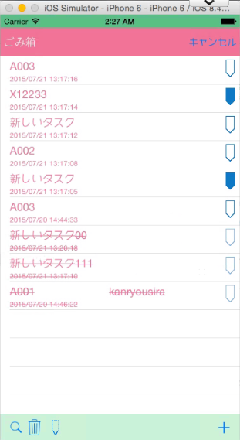
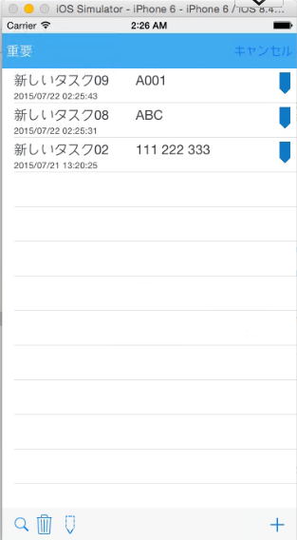
画面
検索
検索文字にヒットしたタスクを表示する
一覧
全タスクを表示する
ごみ箱
削除されたタスクを表示する（復活させるため）
入力
１つのタスクを入力（編集）する
重要
重要マークがチェックされたタスクを表示する

Slide 18
画面 (一覧・検索・ごみ箱・重要)
検索
検索文字にヒットしたタスクを表示する
一覧
全タスクを表示する
ごみ箱
削除されたタスクを表示する（復活させるため）
入力
１つのタスクを入力（編集）する
重要
重要マークがチェックされたタスクを表示する

Slide 19
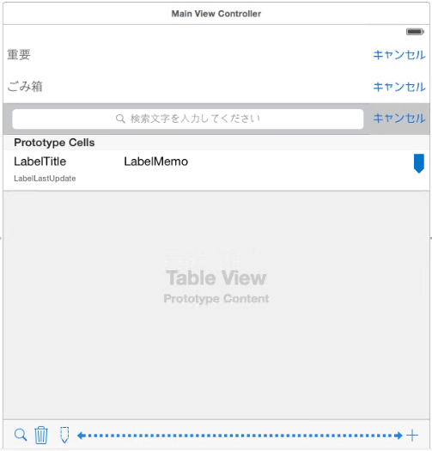
画面 (一覧・検索・ごみ箱・重要)
検索
検索文字にヒットしたタスクを表示する
ごみ箱
削除されたタスクを表示する（復活させるため）
重要
重要マークがチェックされたタスクを表示する

Slide 20
画面 (一覧・検索・ごみ箱・重要)
重要ビュー
MarkView
ごみ箱ビュー
TrashView
検索ビュー
SearchView
tableView

Slide 21
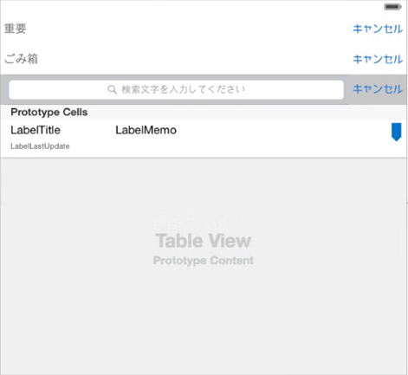
画面 (一覧・検索・ごみ箱・重要)
MarkView
TopLayoutGuide distance=0
Height=45
TrashView
MarkView distance=0
Height=45
SearchView
TrashView distance=0
Height=45
tableView
SearchView distance=0

Slide 22
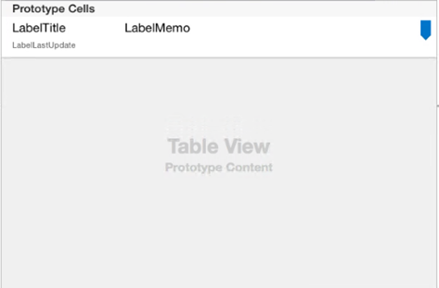
Viewモード 重要（.Mark）
MarkView
TopLayoutGuide distance=0
Height=45
TrashView
MarkView distance=0
Height=0
SearchView
TrashView distance=0
Height=0
tableView
SearchView distance=0

Slide 23
Viewモード ごみ箱（.Trash）
MarkView
TopLayoutGuide distance=0
Height=0
TrashView
MarkView distance=0
Height=45
SearchView
TrashView distance=0
Height=0
tableView
SearchView distance=0

Slide 24
Viewモード 検索（.Search）
MarkView
TopLayoutGuide distance=0
Height=0
TrashView
MarkView distance=0
Height=0
SearchView
TrashView distance=0
Height=45
tableView
SearchView distance=0

Slide 25
Viewモード 一覧（.Normal）
MarkView
TopLayoutGuide distance=0
Height=0
TrashView
MarkView distance=0
Height=0
SearchView
TrashView distance=0
Height=0
tableView
SearchView distance=0

Slide 26
Viewモード
一覧
ViewMode=.Normal
ごみ箱
ViewMode=.Trash
検索
ViewMode=.Search
重要
ViewMode=.Mark

Slide 27
ビュー HeaderViewを基底クラスとする
キャンセル
表示・非表示のプロパティとキャンセルボタンの機能を有する
UIView
HeaderView
visible : Bool
onCance : (()->Void)?
検索バーの機能
SearchView
TrashView
MarkView
onSearch
: ((String)->Void)?

Slide 28
画面遷移
検索
検索文字にヒットしたタスクを表示する
一覧
全タスクを表示する
ごみ箱
削除されたタスクを表示する（復活させるため）
入力
１つのタスクを入力（編集）する
重要
重要マークがチェックされたタスクを表示する

Slide 29
画面遷移 モーダルビューでのデータの受け渡し
一覧
全タスクを表示する
入力
１つのタスクを入力（編集）する

Slide 30
画面遷移 モーダルビューでのデータの受け渡し
Task
Task
Task
control
Task
Task
Task
Task
Task

Slide 31
画面遷移 モーダルビューでのデータの受け渡し
prepareForSegue(){
if segue.identifier == "goModalViewSegue" {
//データコピー
}
Task
isModify : Bool
Task
Task
control
Task
Task
Task
Task
Task
@IBAction unwindModalView(){
If view.modify {
//データコピー
}

Slide 32
画面遷移 モーダルビューでのデータの受け渡し
setControl(){
// Task -> コントロール
}
Task
Task
Task
control
Task
Task
Task
Task
Task
getControl(){
// コントロール -> Task
isModify = true
}

Slide 33
画面遷移 モーダルビューでのデータの受け渡し
viewWillAppear(){
setControl()
}
setControl(){
// Task -> コントロール
}
Task
Task
Task
control
Task
Task
Task
Task
Task
getControl(){
// コントロール -> Task
isModify = true
}
buttonOkTapped() {
getControl()
performSegueWithIdentifier("unwindSegue”)
}

Slide 34
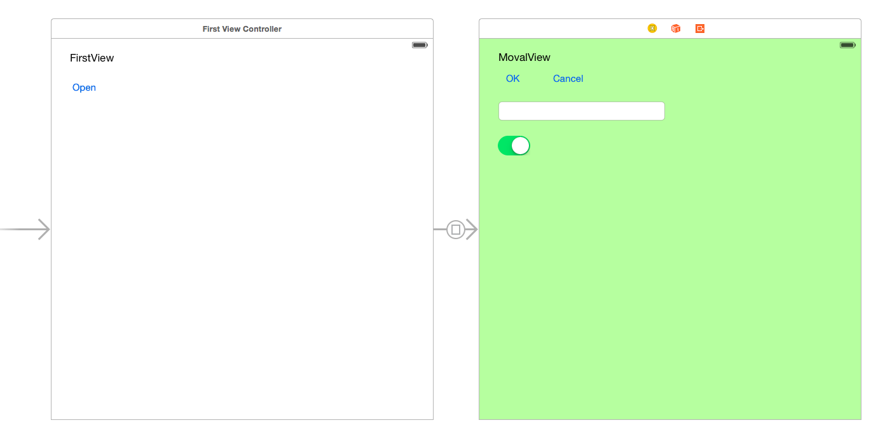
ModalViewにおけるデータの受け渡し (基準)
① 遷移先へのデータコピー
② データ移行のFunction名
③ コントロールへのデータコピーのタイミング
④ コントロールからのデータ復帰
FirstView
ModalView
③ viewWillAppearでデータをコピーする
① prepareForSegueでSegue名を確認してデータをコピーする
class ModalViewController: UIViewController {
var myData : MyData = MyData()
var isModify = false
@IBOutlet weak var textFieldTitle: UITextField!
@IBOutlet weak var switchIsDone: UISwitch!
override func viewWillAppear(animated: Bool) {
//表示前にコントロールを初期化する
setControl() //データ -> コントロール
}
@IBAction func buttonOkTapped(sender: AnyObject) {
getControl() // コントロール -> データ
performSegueWithIdentifier("unwindSegue", sender: nil)
}
// データ -> コントロール
private func setControl(){
isModify=false
textFieldTitle.text = myData.title
switchIsDone.on = myData.isDone
}
// コントロール -> データ
private func getControl(){
isModify=true
myData.title = textFieldTitle.text
myData.isDone = switchIsDone.on
}
}
class FirstViewController: UIViewController {
var myData : MyData = MyData() // データ
override func prepareForSegue(segue: UIStoryboardSegue, sender: AnyObject?) {
if segue.identifier == "goModalViewSegue" {
let view = segue.destinationViewController as! ModalViewController
view.myData = self.myData
}
}
@IBAction func unwindModalView(segue:UIStoryboardSegue){
let view = segue.sourceViewController as! ModalViewController
If view.modify {
//データの変化に伴い、再描画等が必要な場合は、ここに処理を記述する
}
}
④ 「Cancel」は、直接unwindSegueに進む
「OK」は、データ復帰処理の後、unwindSegueに進む
② setControl / getControl
isModifyの設定

Slide 35
カラーデザイン 拡張メソッド（UIColorExtensions.swift）で集約
extension UIColor{
class func fromRgba(r:Int,g:Int,b:Int,a:CGFloat) -> UIColor {
return UIColor(...)
}
class func summerSky() -> UIColor {
return UIColor.fromRgba(64, g: 170, b: 239, a: 1.0)
}
class func solitude() -> UIColor {
return UIColor.fromRgba(236, g: 238, b: 241, a: 1.0)
}
class func lightCorol() -> UIColor {...}
class func silverTree() -> UIColor {...}
class func blackBlock() -> UIColor {...}
class func veryLightGrey() -> UIColor {...}
class func mySin() -> UIColor {...}
class func denim() -> UIColor {...}
#40AAEF SUMMER SKY
#ECEEF1 SOLITUDE
#F27398 LIGHT COROL
#85BE89 SILVER TREE
#363947 BLACK BLOCK
#CCCCCC VERY LIGHT GRAY
#FBA848 MY SIN
#0E7AC4 DENIM

Slide 36

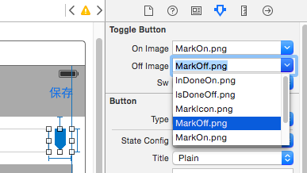
拡張ボタン UIToggleButton.swift
isMarkButton
:UIToggleBuitton
isDoneButton
:UIToggleBuitton
@IBDesignable
class UIToggleButton: UIButton {
@IBInspectable var onImage : UIImage?
@IBInspectable var offImage : UIImage?
@IBInspectable var sw:Bool = false {
didSet{
self.setImage(sw ? onImage : offImage, forState: .Normal)
}
}
}
Buttonに状態(value)を持たせる
ストーリボードでビュー定義

Slide 37
秘密キー ID等は、SecurityKey.swiftに集約して.gitignoreで対象外とする
[SecretKey.swift]
struct ParseSecret{
static let appId = "pNJUEkZxxxxxxxxxxxxxSWEfqNGlR" //Application ID
static let appKey = "KBizvtp0Rxxxxxxxxxxw0AIsOqO" //REST API Key
static let appMaster = "w0hdeiUscxxxxxxxxxx hgn6Dols0" //Master Key
}
[DbParse.swift]
var params : [String:String] = [
"X-Parse-Application-Id" : ParseSecret.appId ,
"X-Parse-REST-API-Key" : ParseSecret.appKey ,
[.gitignore]
#Xcode
.DS_Store
/ToDoApp/SecretKey.swift

Slide 38
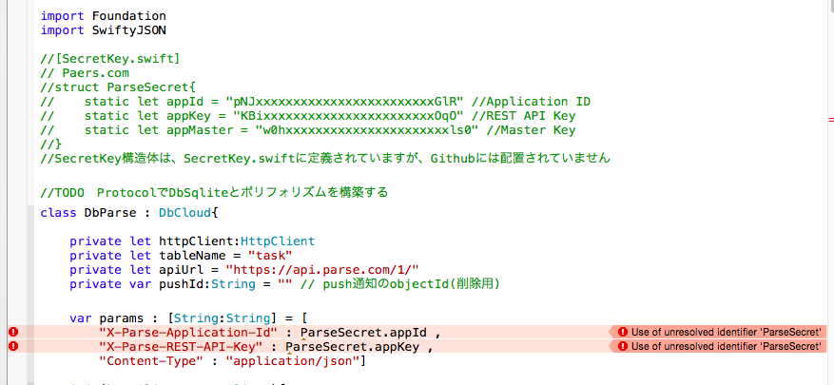
秘密キー ID等は、SecurityKey.swiftに集約して.gitignoreで対象外とする
この部分をコピーして、SecretKey.swiftを作成しないとコンパイルできない

Slide 39
以上です

